Slide 1
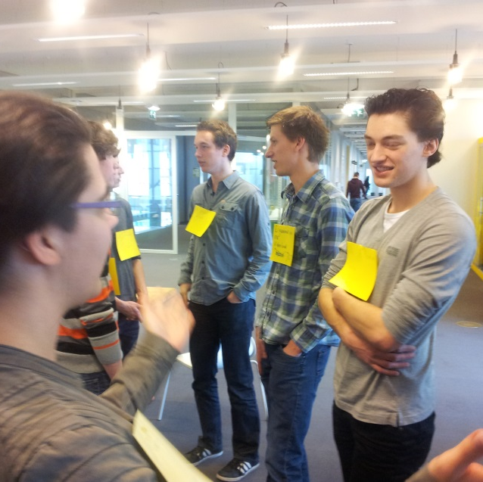
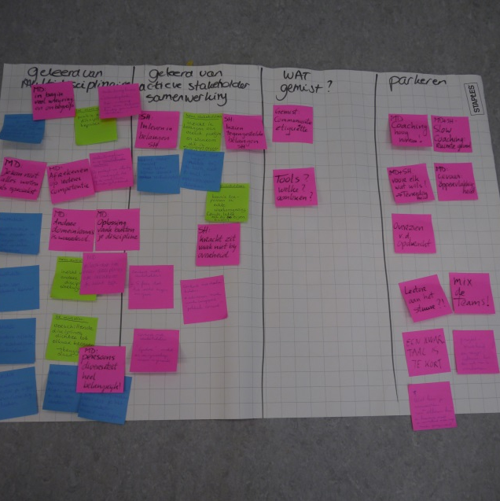
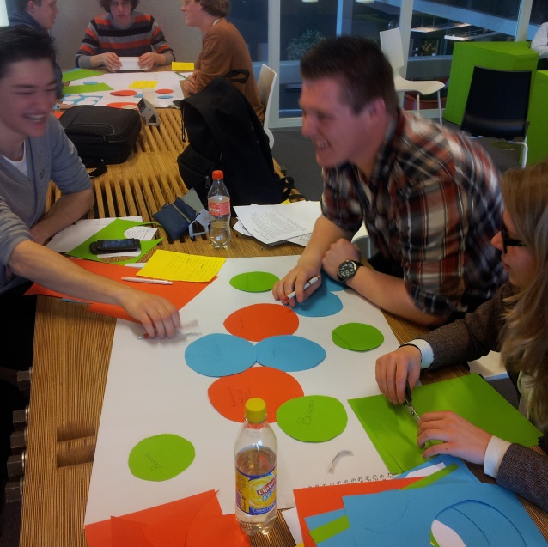
Hoe bereid je leerlingen voor op de groeiende vraag naar hoger opgeleid personeel met multidisciplinaire vaardigheden?
Lezing FVN – prof. dr. Perry den Brok, 19 September 2019

Slide 2
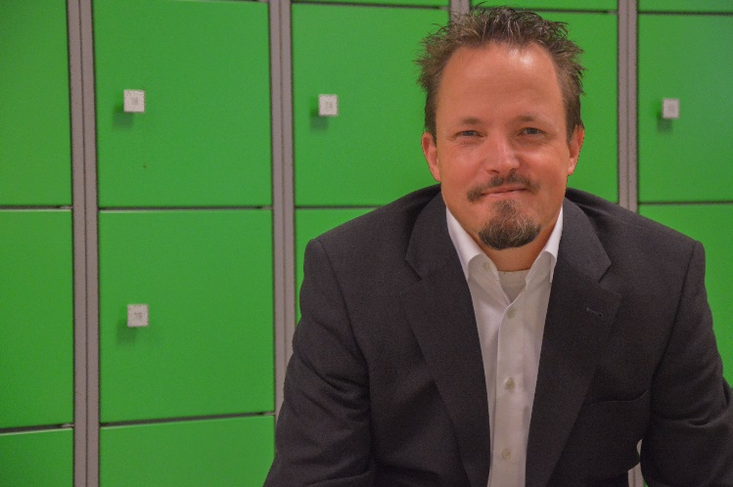
Wie is Perry den Brok?
Leerstoelhouder/hoogleraar Education and Learning Sciences, WUR (2017-heden)
Voorzitter 4TU Centre for Engineering Education (4TU.CEE) (2018-heden)
Voorzitter Wetenschappelijke Adviesgroep Curriculum.nu (2017-heden)
Hiervoor:
  Hoogleraar en Directeur Lerarenopleiding TU/e (ESoE) (2010-2017)
  Mede-oprichter 4TU.CEE (2013-heden)
  Lerarenopleider, onderzoeker, adviseur (TU/e 2007-2010; UU 2001-2007)
  Promovendus (UU, 1996-2001)

Slide 3
Inhoud van deze lezing
1. Het belang van multidisciplinair onderwijs
2. Multi-, inter- of transdisciplinair?
3. Boundary crossing
4. Wat levert multi- en interdisciplinair onderwijs op voor leeringen en docenten?
5. Wat vraag multi- en interdisciplinair onderwijs van docenten/scholen?

Slide 4

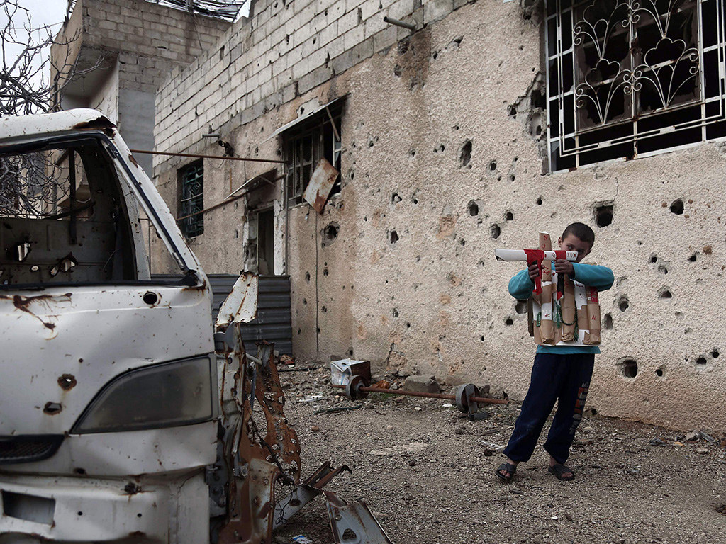
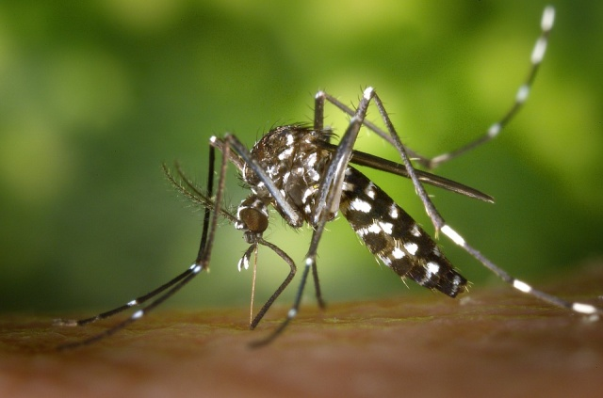
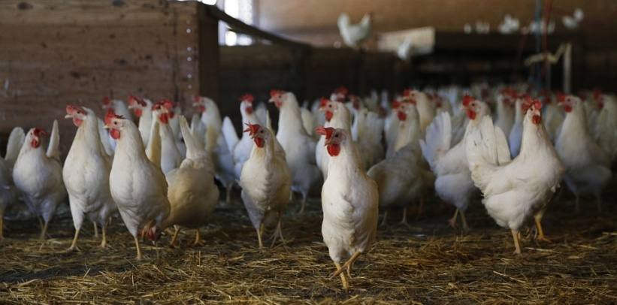
Waarom aandacht nodig voor multidisciplinaire vaardigheden?

Slide 5
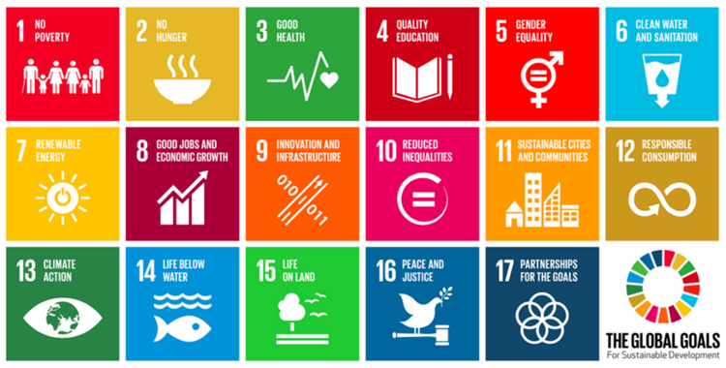
Sustainable development goals
Source: http://www.un.org/en/development/desa/population/theme/sdg/index.shtml
Notes:
The United Nations has formulated 17 Sustainable Development Goals (SDGs) to deal with the challenges of our time.
These goals are displayed on the slide and include among others: no poverty, zero hunger, good health, clean water and sanitation, renewable energy, and so on.
Please note that I have encircled a special goal, one that is not surprising in the context of this lecture.

Slide 6
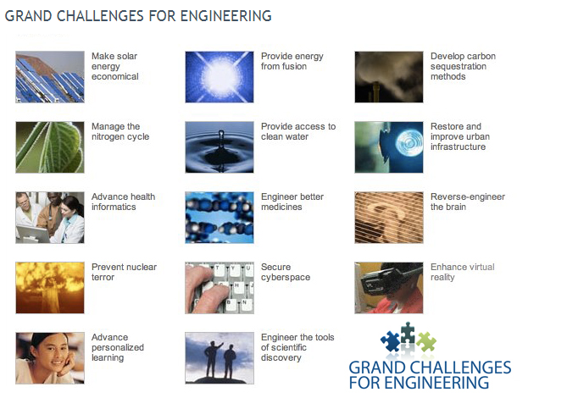
Grand challenges for Engineering (NAE)
Source: http://www.engineeringchallenges.org/
Notes:
In a similar fashion, the National Academy of Engineering (NAE) has formulated grand challenges in engineering for 2030, 14 in total. I present these, because Wageningen University has recently become one of the 4 technical universities in the Netherlands, and as such has explicitly entered the engineering domain.
As you can see, these challenges largely overlap with the Sustainable Development Goals, but are more technology driven. Again, and with no surprise I have encircled one of them.
The challenges and goals share their focus on economy, on food and water, on climate, on equality and social justice, on safety, on health and on infrastructure.
Also interesting is that education is mentioned in all overviews as one of the goals.
Together with my colleague Arjen Wals, I consider education as one of the mechanisms through which to achieve all other goals. Education should prepare students to deal with these goals or challenges.

Slide 7
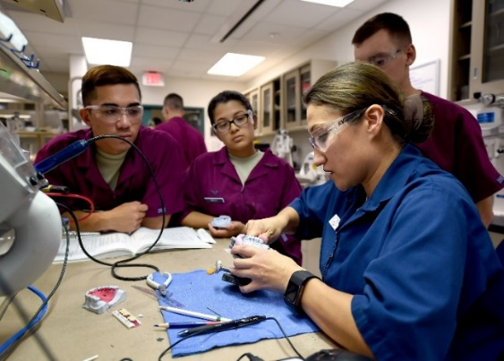
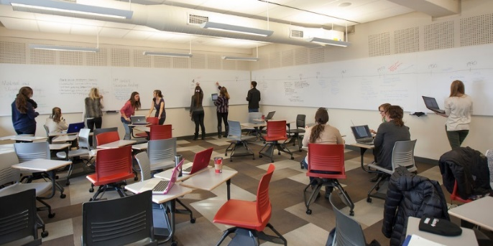
Veranderend onderwijs op universiteiten en hogescholen
Veel keuzeruimte naast een major
Nieuwe bachelor en master programma’s (multi- en interdisciplinair)
Andere opzet onderwijs: challenges, living labs, projecten, advies opdrachten, start hubs/incubators, etc.
Meerdere afstudeerprofielen: onderzoeker, ondernemer/entrepreneur, docent/voorlichter, adviseur, beleidsmaker, ontwerper
Onderzoek vooral interdisciplinair

Slide 8

Curriculum.nu: meer mogelijkheden en aandacht voor multidisciplinair onderwijs?
Bredere aandacht voor hoofddoelen van onderwijs (ook persoonsvorming)
Meer samenhang binnen en tussen leerdomeinen, terugdringen overladenheid
Overkoepelende domeinen: digitale geletterdheid en brede vaardigheden
Meer vrije ruimte voor scholen, eigen aanbod ontwikkelen

Slide 9
Multi-, inter- en transdiciplinariteit
Bron: Gresnigt, R. (2018). Integrated curricula: an approach to strengthen science and technology in primary education. Doctoral dissertation. Eindhoven: TU/e, ESoE.

Slide 10

Hoe multi- of interdisciplinair is je onderwijs?
Aparte leerdoelen per vak/domein (multi) of nieuwe, vakoverstijgende leerdoelen (inter, trans)?
Onderwerpen onderwezen door aparte (vak)docenten (multi) of in een nieuw vak/les samengevoegd (inter, trans)?
Zijn vakonderdelen gelijkwaardig (multi), of is een bepaald domein/vak dominant (nested of lager)?
Materialen en voorbeelden vooral domein-specifiek (multi), of meer real-life (trans) en domein overstijgend (inter, trans)?

Slide 11

Vaardigheden leerlingen: boundary crossing?
Multi- en interdisciplinair werken heeft te maken met het overschrijden of leren samenwerken over grenzen heen:
  Disciplines (o.a. schoolvakken)
  Culturen
  Praktijken (school-intern en school-extern)
Grenzen zijn aanleiding/motor voor leren.
Vier mechanismen/strategieen:
  Identificatie (wie ben ik, wie is de ander)
  Coordinatie (taken/rollen verdelen)
  Reflectie (perspectieven nemen)
  Transformatie (synthese van perspectieven)
Bron: Oonk & Gulikers (2018). https://www.canonberoepsonderwijs.nl/Boundary-crossing-leren--met-en-van-de-ander

Slide 12

Wat levert het op voor leerlingen en docenten?
Meer 21e eeuwse vaardigheden: samenwerken, creatief denken, probleemoplossen, risico nemen, leiderschap, ontwerpen, etc.
Meer leerling motivatie/interesse, persoonsvorming, meer zelfstandigheid
Meer tijd besteed aan bepaalde topics, zoals technologie, innovatie, ethiek, etc.
Meer docentbetrokkenheid, meer gemotiveerde docenten

Slide 13
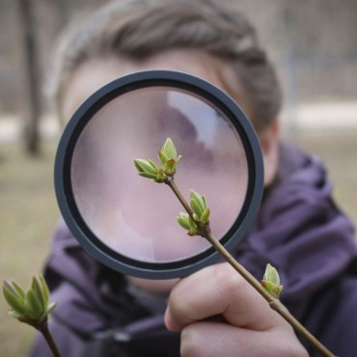
Aanpakken om multi- en interdisciplinair leren te bevorderen
Probleemgestuurd onderwijs
Project onderwijs
Onderzoekend leren
Ervaringsgericht leren
Ontwerpend leren

Slide 14
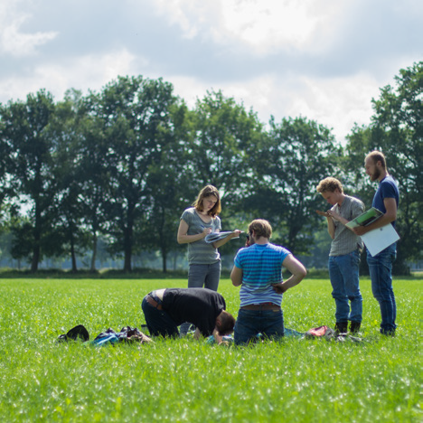
Kenmerken van aanpakken
Levensechte problemen/vraagstukken
Samenwerken
Complexe vaardigheden, systematisch en planmatig werken
Betrokkenheid van actoren van buiten het onderwijs
Begeleidende/coachende rol van de docent
Product en proces belangrijk bij toetsing

Slide 15
Wat vraagt het van lerenden?
Nieuwsgierigheid
Respect (voor anderen)
Openheid
Geduld, maar ook om kunnen gaan met tijdsgebrek
Doorzettingsvermogen
Vermogen tot zelfregulatie
Om kunnen gaan met irritaties/frustraties, o.a. gebrek aan specifieke disciplinaire kennis, ambiguiteit, onzekerheid
Bron: Spelt, E. (2015). Teaching and learning of interdisciplinary thinking in higher education in Engineering. Doctoral dissertation. Wageningen: ELS.

Slide 16
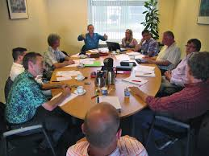
Wat vraagt het van docenten (nieuwe rollen)?
Makelaarsrol, coordinatie
Articulator van leervragen
Projectwerker, project ontwikkelaar
Procesbegeleider, coach
Expert, onderzoeker
(Holistisch) assessor, toetsdeskundige
(Curriculum)vernieuwer
Netwerker
Bron: Oonk, C. & Gulikers, J. (2018). https://www.canonberoepsonderwijs.nl/Boundary-crossing-leren--met-en-van-de-ander

Slide 17

Welke kennis vraagt het van docenten?
Kennis van
  meerdere domeinen en hun verbindingen
  onderzoekende vaardigheden en andere hogere orde vaardigheden
  lesvoorbereiding en aanpassing van het curriculum
  het ondersteunen van onderzoeksvaardigheden (m.n. vragen stellen, discussie en gespreksmethoden)
  toetsing en evaluatie (o.a. gericht op voorkennis, levensechte opdrachten, overkoepelende begrippen)
Bron: Alake-Tuenter, E. (2014). Inquiry-based science teaching competence of pre-service primary teachers. Doctoral dissertation. Wageningen: ELS.

Slide 18
Veel voorkomende uitdagingen voor docenten
Leerdoelen formuleren is moeilijker
Kennis nodig van meerdere domeinen en hun onderlinge verbanden
Correct gebruik van taal/concepten belangrijker
Moeilijker om beeld te vormen van denkprocessen van leerlingen
Ontwikkeling van leerlingen lastiger te monitoren/volgen
Meer vraaggestuurd onderwijs nodig; is soms lastig voor docenten
Toetsing vraagt meer holistische benadering; oordelen buiten het eigen vakdomein
Bron: Gresnigt, R. (2018). Integrated curricula: an approach to strengthen science and technology in primary education. Doctoral dissertation. Eindhoven: TU/e, ESoE.

Slide 19
Meer multi-/interdisciplinariteit levert meer op, maar ‘kost’ ook meer...
Bron: Gresnigt, 2018

Slide 20
Vragen voor de discussiegroepen
1. Hoe vertaal je de inhoud van de lezing naar je les?
2. wat betekent de inhoud van de lezing voor je school?
3. Hoe kan het Food Valley Netwerk hierin ondersteunen?
Onderliggende gewetensvraag: gaat multidisciplinair eigenlijk wel ver genoeg?

